Slide 1


TIP FAKÜLTESİ
YÖKAK / KAP SUNUMU
Prof. Dr. Murat ÜNAL
Mersin Üniversitesi Tıp Fakültesi Dekanı
Notes:
Her tıp fakültesi iyi hekimler yetiştirmeyi hedefler. Bunun için öğrencinin mezun oluncaya kadar kazanması gereken yetkinlikler, yeterlikler ve bu yeterlikleri kazandırmak için gerekli amaç ve hedeflerin iç ve dış paydaşların bütüncül katkılarıyla ve özenle belirlenmesi ve iyi bir tıp eğitimi yönetim sistemi ile uygulamaya konması gerekir. Her alanda geçerli olmak üzere başarının sırrı aslında sürdürülebilirlik kavramında saklıdır. Bu da şeffaflık ve sürecin dış denetimlere gönüllü olarak açık olması ile mümkündür. Eksikliklerin, aksaklıkların samimiyetle ortaya konması gelişimin, yeni yaklaşımların ön koşuludur.

Slide 2
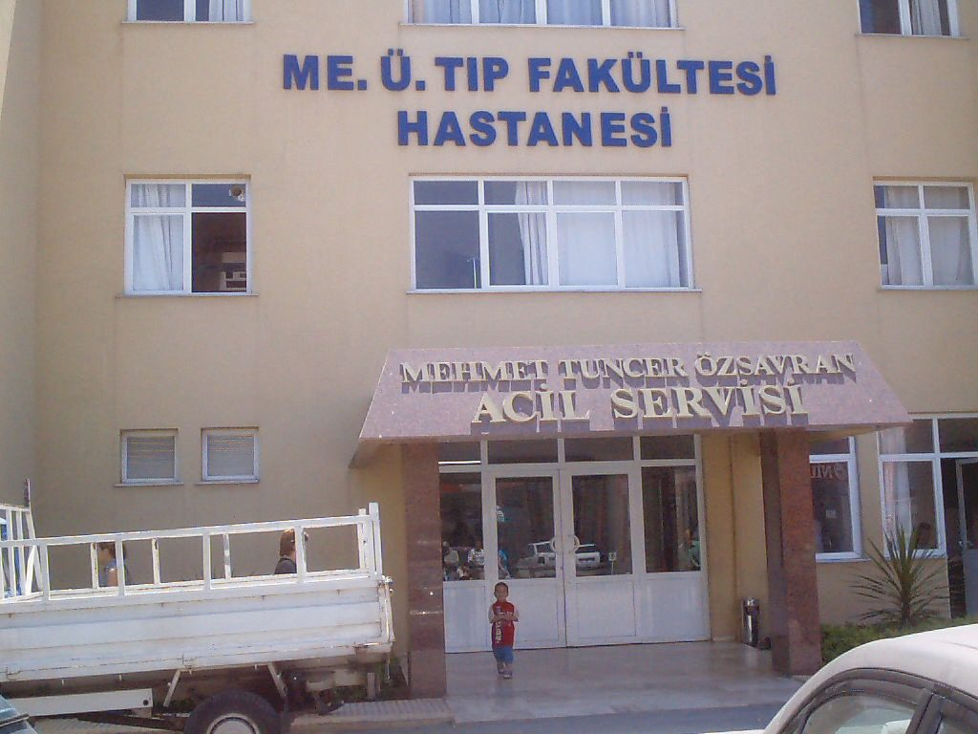
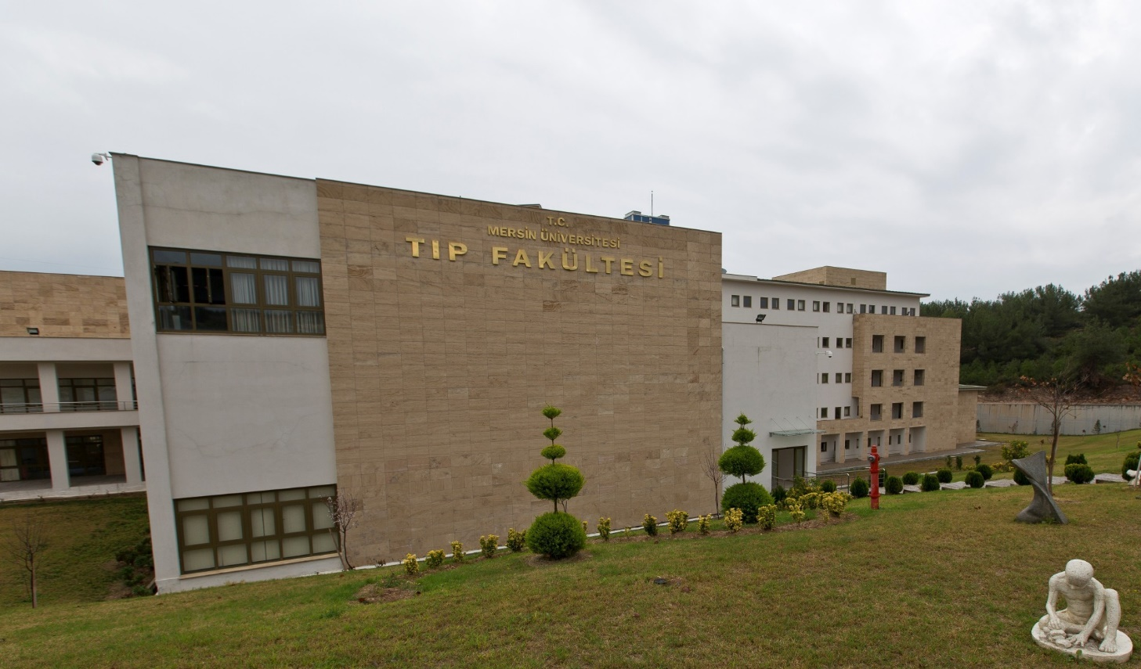
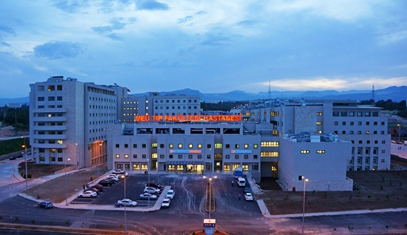
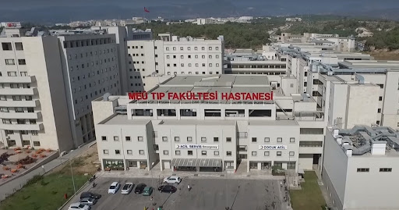
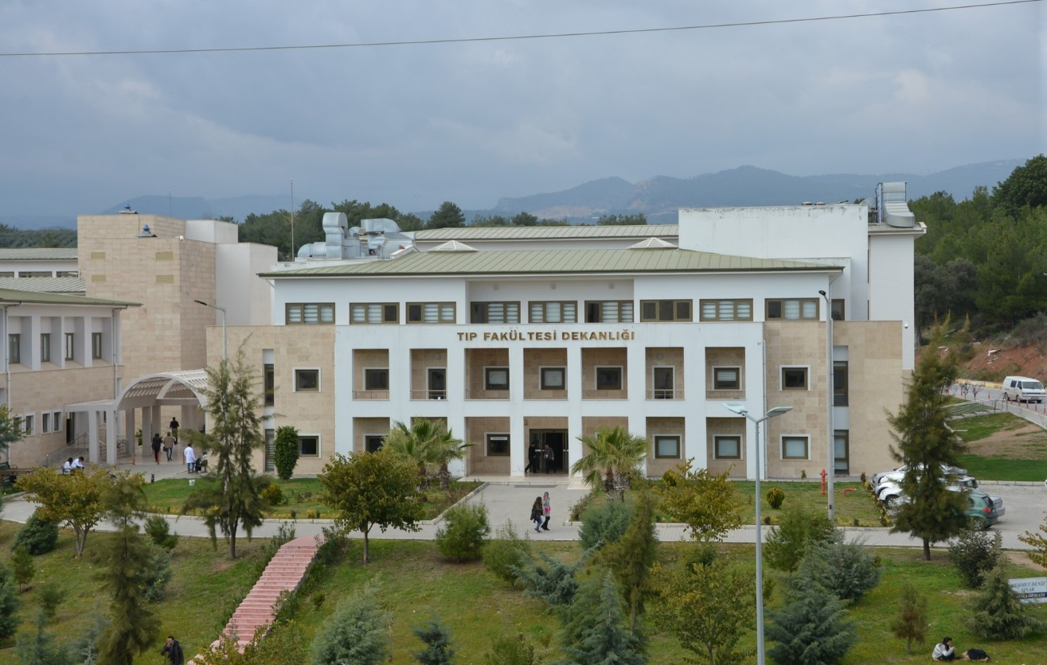
Tarihçe ve Genel Bilgiler
Notes:
Mersin Üniversitesi Tıp Fakültesi (MEÜTF) 2809 sayılı Yükseköğretim Kurumları Teşkilatı Kanunu’na, 03.07.1992 tarih ve 3837 sayılı kanunun 25. maddesi ile eklenen, ek madde 10 ile kurulmuş, 17.04.1998 tarihinde kurucu dekan atanması ile Mersin Metropol İş Merkezi’nde faaliyete geçmiş ve 1998-1999 eğitim-öğretim yılında eğitim-öğretime başlamıştır. Tıp Fakültesi eğitim süresi 6 yıl olup, mezunları tıp doktoru unvanı almaktadır. Fakültemiz 1999–2000 eğitim-öğretim yılında 28 öğrenci ile kendi bünyesinde eğitim-öğretime başlamıştır.
Fakültemiz kurulduğu günden bu yana her anlamda; fiziksel imkanlar, öğretim üyesi kadrosu, temel işlevleri olan bilim üretme, eğitim ve hastane hizmetleri yönünden hızla ilerlemiş ve bugün ülkemizin önde gelen tıp fakülteleri arasına girmiştir. Günümüz itibari ile tüm binaları yenilenmiş, her türlü teknik donanıma ve laboratuar imkanına kavuşmuştur. Fakültemizde Temel, Dahili ve Cerrahi Tıp Bilimleri olmak üzere 3 bölüm, bu bölümler içinde 42 anabilim dalı ve 32 bilim dalı bulunmaktadır. Fakültemizde eğitim-öğretim sürecini etkin bir şekilde yürütebilmek üzere 164 Profesör, 40 Doçent, 39 Dr. Öğretim Üyesi, 11 Öğretim Görevlisi görev yapmaktadır. Sayısı her gün değişmekle birlikte 578 araştırma görevlisi ile 44 yan dal araştırma görevlisine mezuniyet sonrası uzmanlık/yan dal uzmanlık eğitimi ve 1733 öğrencimize lisans eğitimleri verilmektedir. 2003-2004 eğitim-öğretim yılında ilk mezunlarını veren fakültemiz, kuruluşundan bugüne kadar 2752 hekim mezun vermiştir.

Slide 3
Üniversitemizde kalite yolculuğu
2003- KYK Koordinatörlüğünün kurulması
2010 - ISO 9001:2008 Kalite Yönetim Sistemi belgesi alan ilk devlet üniversitesi
2010-2012- Bologna Süreci - Avrupa Kredi Transfer Sistemi (AKTS) ve Diploma Eki (DE) Etiketi almıştır.
KYK tarafından “Mükemmellik Aşamaları Yetkinlik Belgelendirmesi”ne yönelik yapılan çalışmalar nedeniyle, Ekim 2013–Ekim 2015 tarihleri arasında geçerli olmak üzere Mersin Üniversitesi “European Foundation for Quality Management (EFQM) Mükemmellikte Yetkinlik 4 Yıldız Belgesi” ne layık görülmüştür.
Notes:
Kalite bilincinin farkındalığının tohumları, üniversitemizde 2003 yılında, KYK’nün kurulması ile atılmaya başlanmış ve üzerine konularak devam etmiştir. Üniversitemizin, 2010 ISO 9001 Kalite Yönetim Sistemi alan ilk devlet üniversitesi olması, Bologna süreci-Avrupa Kredi Transfer Sistemi ve Diploma eki etiketlerini alması ve 2013-2015 tarihleri arasında, KYK tarafından “Mükemmellik Aşamaları Yetkinlik Belgelendirmesi”ne yönelik yapılan çalışmalar nedeniyle, “Mükemmellikte Yetkinlik 4 Yıldız Belgesi” ne layık görülmesi kaliteye verdiği önemi özetlemektedir.

Slide 4
Mezuniyet Öncesi Tıp Eğitimi Programı
Akreditasyon Süreci
1.1.2012-31.12.2018 Akreditasyon
1.1.2019-31.12.2024 Reakreditasyon
01.01.2025 – 01.01.2031 Akreditasyon
Notes:
Standardizasyon, akreditasyon ve kalite süreçleri uzun bir yolculuğa çıkılmasının bilinciyle olur ve tıpkı bir binanın inşasında olduğu gibi taşın üzerine taş koymayı, önceki emeklere saygıyı, üzerine yeniyi eklemek için de daha çok çabayı gerektirir. Unutmamalıyız ki, binayı oluşturan temel taşlar, idari ve akademik bilinç ise bu binanın süsü ve güzelliği de öğrencilerimizdir. 1998 de faaliyete geçen Mersin Üniversitesi Tıp Fakültesi, kuruluşundan yaklaşık 10 yıl sonra mezuniyet öncesi tıp eğitimi programı akreditasyon sürecine girmiş, 2019-2025 yılları için reakredite olmuş, üçüncü kez akredite olabilmek için de başvurusunu yapmış ve öz değerlendirme raporumuz TEPDAD tarafından değerlendirilmeye uygun bulunmuş,tur. Haziran 2025 te değerlendirme süreci tamamlanarak 01.01.2031 tarihine kadar fakültemiz akredite edilmiştir. Fakültemiz akreditasyonun öneminin farkındadır ancak sürdürülebilirliğin de ne kadar zor olduğunun da bilincindedir ve çalışmalarımızda bu bilinçle devam etmektedir.

Slide 5
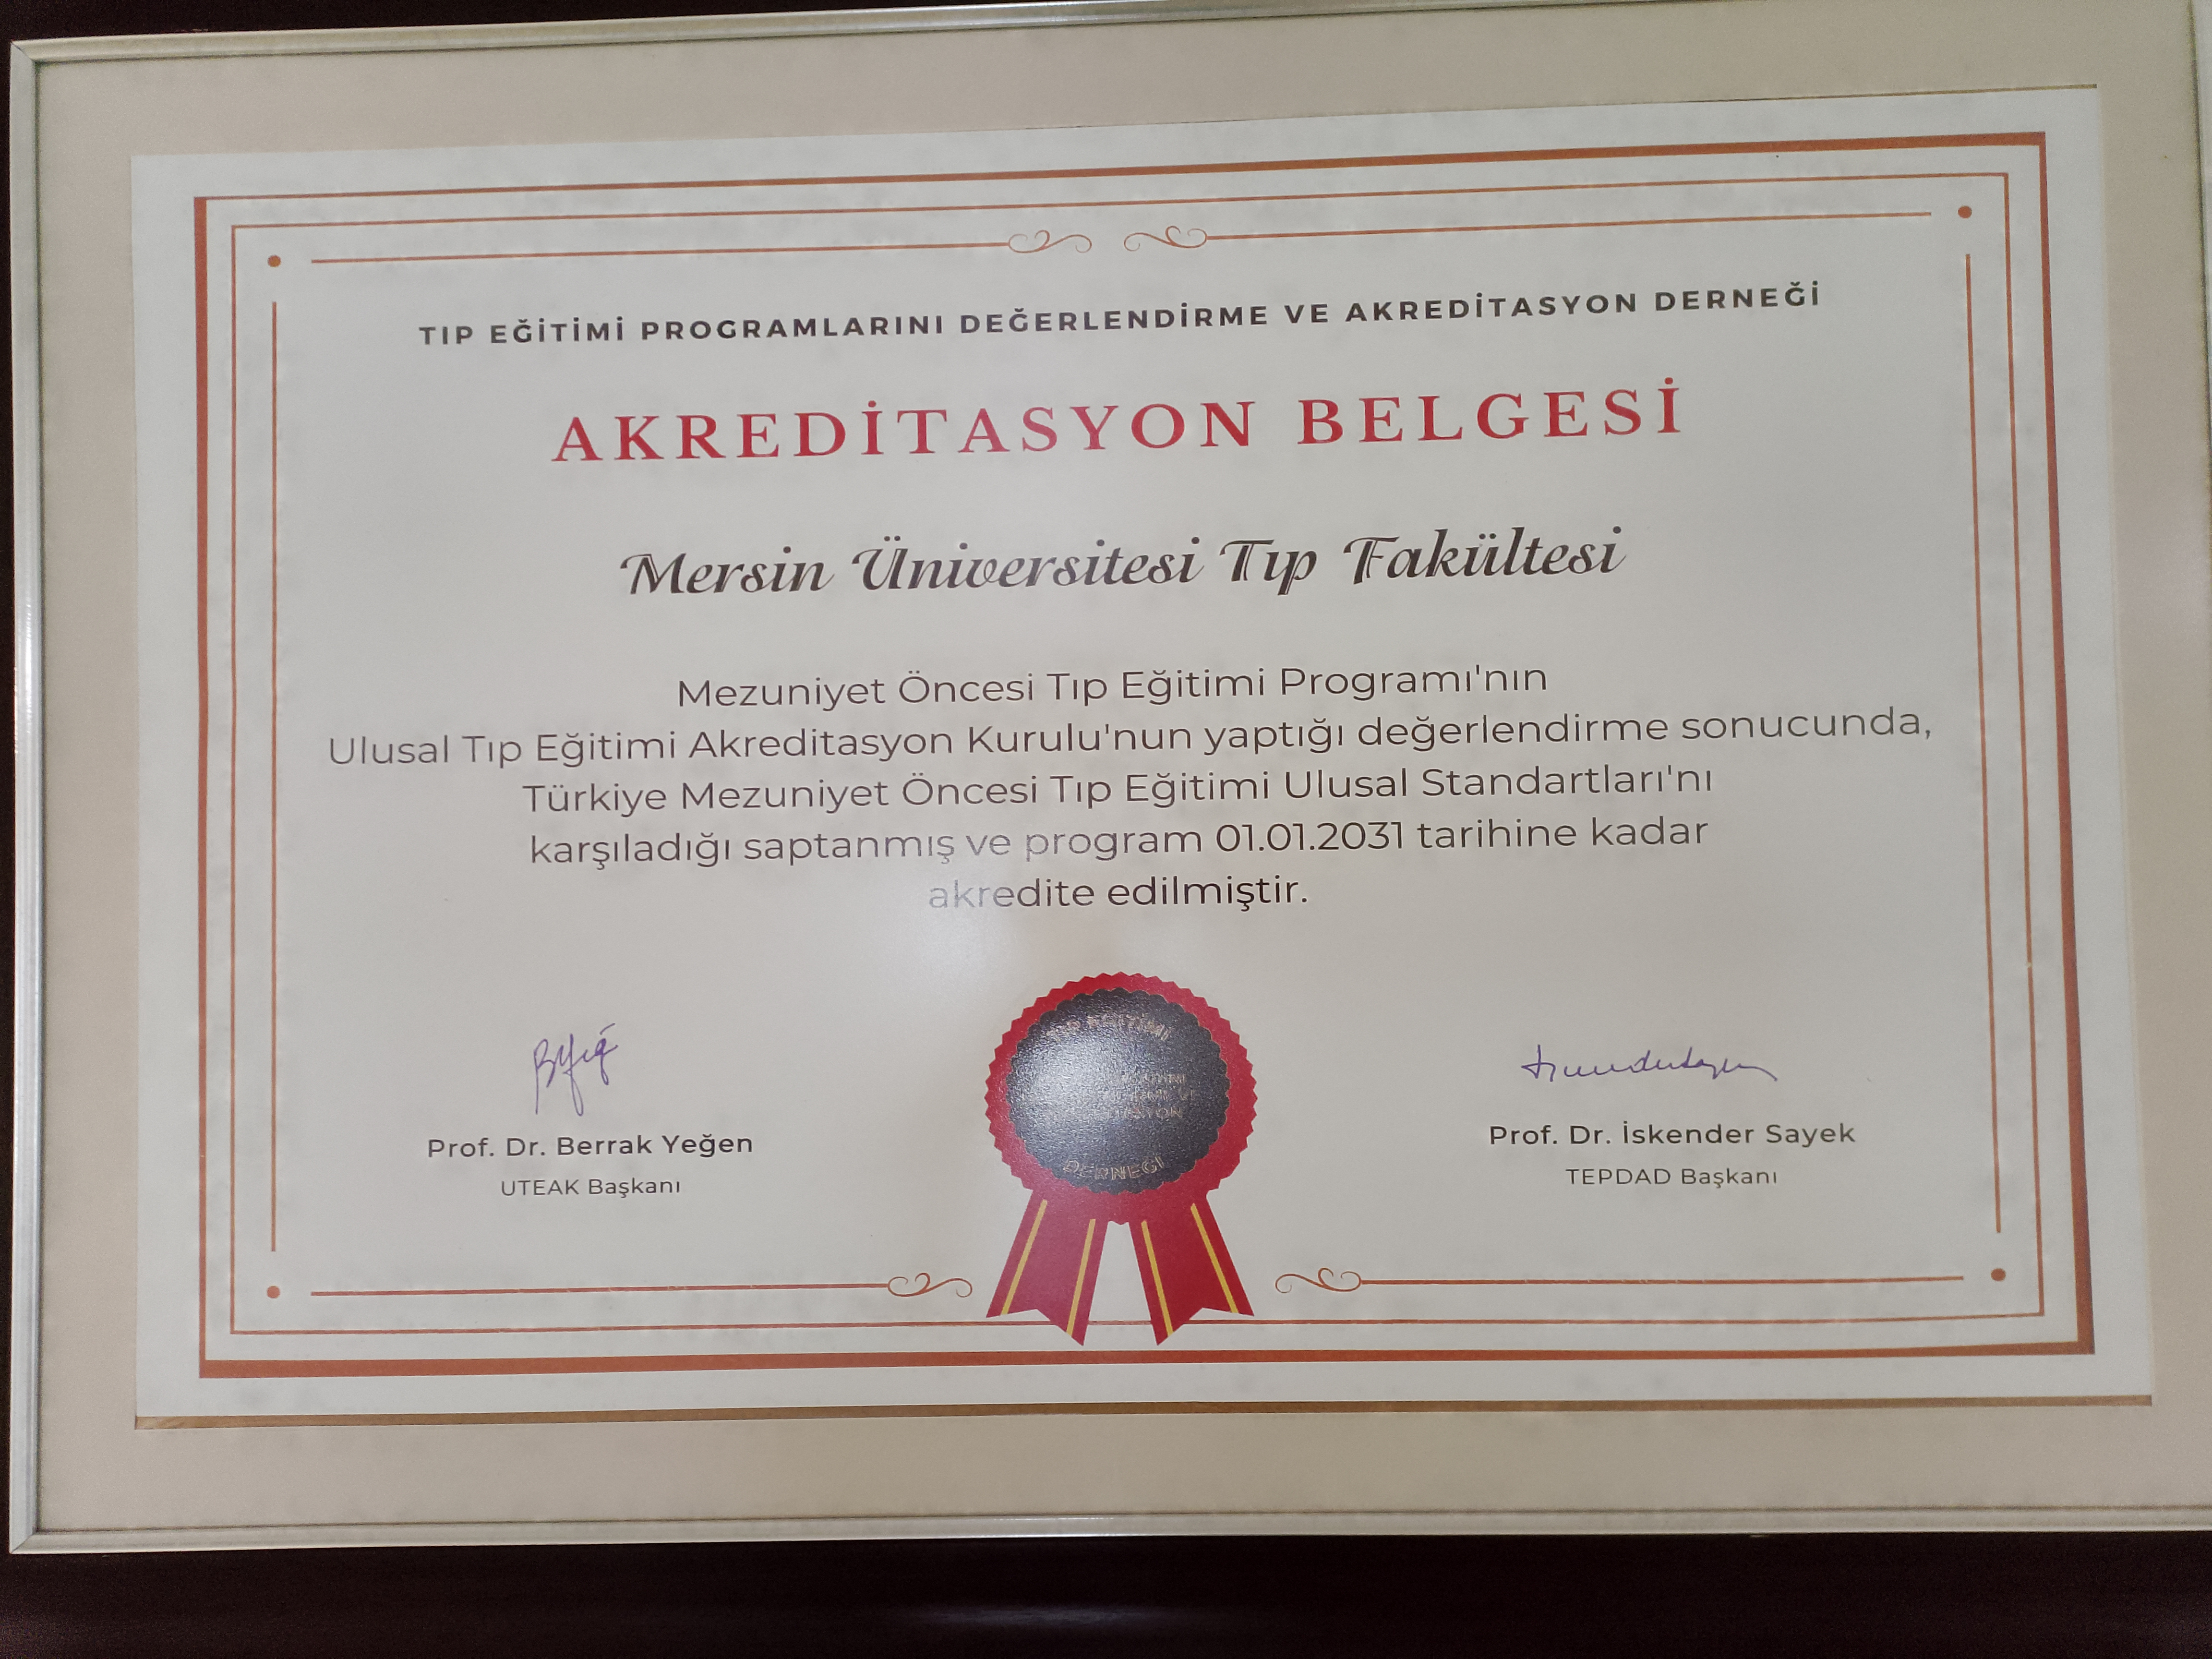

Slide 6
Vizyon
Çağdaşlığı ve sürekli yenilenmeyi ilke edinmiş, etik değerlerin içselleştirildiği, kalite bilincinin yerleştiği, ulusal ve uluslararası düzeyde tanınan ve tercih edilen, nitelikli bir tıp fakültesi olmak.
Misyon
Mevzuat ve etik değerleri esas alarak, eğitim-öğretim, araştırma-geliştirme ve sağlık hizmeti standartlarını sürekli geliştirerek kaliteli bir hizmet sunmaktır.
Notes:
Dünyadaki tüm alanlarda olduğu gibi, tıp eğitiminde de değişim hızla devam etmekte ve yine tarih boyunca olduğu gibi her değişim, direnci de beraberinde getirmekte. Orta çağda eğitmenin merkezde olduğu usta-çırak ilişkisini benimseyen tıp eğitimi, 20. yüzyılda mikro branşlaşmaya kadar uzanan disiplin temelli klasik eğitimden, 21. yüzyılda hibrit eğitime kadar uzandı. Fakültemizde de entegre, karma-hibrit eğitim modelinin kullanıldığını belirtmek isterim.
Fakültemizin vizyonunda, gerçekte hayallerimiz yazılı. Hayaller, soyut gibi görünse de, bunlara ulaşabilmek için somut adımların, kararlılıkla, cesaretle ve azimle atılması gerekliliğinin farkındayız. En büyük hayalimiz uluslararası tanınan ve tercih edilen bir tıp fakültesi olmak. Ve fakülte olarak da misyonumuz ;
Mevzuat ve etik değerleri esas alarak; eğitim-öğretim, araştırma-geliştirme ve sağlık hizmeti standartlarını sürekli geliştirerek kaliteli bir hizmet sunmak olarak belirlendi.

Slide 7
1. AMAÇ VE HEDEFLER
1.1. Kurumsal amaçlar
Fakültenin kurumsal amaçları mutlaka;
TS.1.1.1. Fakültenin sosyal yükümlülüklerini dikkate alarak belirlenmiş,
TS.1.1.2. Eğitim, araştırma ve hizmet öğelerini ayrı ayrı içerecek şekilde düzenlenmiş,
TS.1.1.3. Geniş katılım ile tanımlanmış, fakülte ve toplumla paylaşılmış olmalıdır.
Notes:
Fakültemizin kurumsal amaç ve hedefleri, eğitim, araştırma ve hizmet öğelerini ayrı ayrı içerecek şekilde, iç ve dış paydaşlarımızın katılımıyla düzenlenmiş ve üniversitemizin web sayfasında yayınlanmıştır.
Mersin Üniversitesi Tıp Fakültesi'nin kurumsal amaçlarını belirlerken sosyal yükümlülüğün alt bileşenleri olan; sosyal sorumluluk, sosyal duyarlılık ve sosyal güvenirlik/hesap verebilirlik bileşenleri dikkate alınmıştır.
Sorumluluktan bahsetmek için kimin veya kimlerin sorumlu olduğunun da belirlenmesi gerekir, çünkü yetki ve sorumluluk politika belirleyicilerden, üst yönetime, üst yönetimden yönetime yani dekanlığa, hatta akademik personel, idari personel, öğrenci temsilcileri, öğrenciler ve hatta dış paydaşlarımıza kadar uzanan geniş bir yelpazeyi kısacası tüm bileşenlerimizi ilgilendirmektedir. Bu parçalardaki herhangi bir aksaklık bütünü de olumsuz yönde etkileyebilmektedir. Bu bağlamda şunu açık yüreklilikle belirtmek isterim. Mükemmel değiliz ama fakültemizin gelişmesi için imkanlar dahilinde elimizden geleni yaptık ve yapacağız.
Topluma Dayalı Eğitim Uygulamaları eğitim programımızın her aşamasında yer almakta, fakültemiz, toplum içinde öğrenme fırsatları sağlamak için sağlık kurumları ve toplumla iş birliği yapmaktadır. Öğrenciler, Aile Sağlığı Merkezleri ve Toplum Sağlığı Merkezlerinde aktif olarak görev alarak saha deneyimi kazanmaktadır. Sosyal yükümlülüğün ana ve olmazsa olmaz bileşeni olan sosyal güvenirlik/hesap verebilirlik bölümüne en büyük kanıtımız fakültemizin yıllarca iç ve dış denetimlere açık olması ve öz değerlendirme raporlarımızın web sayfamızda erişime açık bir şekilde paylaşıyor olmamızdır. Gelişmeye ihtiyacımız olan alanların tespit edilmesiyle bunlarla ilgili PUKO (Planla-Uygula-Kontrol et-Önlem al) döngüsünü harekete geçirme gayretimizdir.

Slide 8
1. AMAÇ VE HEDEFLER
1.2. Eğitim programının amaç ve hedefleri
Eğitim programının amaç ve hedefleri mutlaka;
TS.1.2.1. Hekimin toplumdaki rol ve sorumluluklarını yerine getirmesine yönelik mezuniyet hedefleri/ yetkinlikleri/yeterlikleri/kazanımlar şeklinde, Türkiye Yükseköğretim Yeterlilikler Çerçevesine uyumlu biçimde, Ulusal Çekirdek Eğitim Programı göz önüne alınarak tanımlanmış,
TS.1.2.2. Yıllara / program evrelerine göre ayrıntılandırılmış ve mezuniyet hedefleri/yetkinlikleri/yeterlikler/kazanımları ile ilişkilendirilmiş,
TS.1.2.3. İç bileşenlerin geniş katılımı ile tanımlanmış ve yayınlanmış,
TS.1.2.4. Düzenli olarak güncellenmiş,
TS.1.2.5. Öğrenim ve öğretim süreçlerinde kullanılır hale getirilmiş olmalıdır.
Notes:
Fakültemizin, eğitim programının amaç ve hedefleri, Mersin Üniversitesi’nin 2010 yılında başlattığı Bologna sürecine uyum kapsamında Türkiye Yükseköğretim Yeterlikler Çerçevesi (TYYÇ) ile uyumlu bir biçimde, diploma eki etiketine sahip olarak ve Ulusal Çekirdek Eğitim Programı (UÇEP) 2020 dikkate alınarak tanımlanmıştır. Bu hedefler, hekimin toplumdaki rol ve sorumluluklarını yerine getirmesine yönelik mezuniyet hedefleri, yetkinlikleri, yeterlikleri ve kazanımları şeklinde belirlenmiştir. Hedefler oluşturulurken, öğretim üyelerinin çoğunluğunun ve öğrenci temsilcilerinin sürece dahil olması, hedeflerin geniş bir katılımla belirlenmesini sağlamıştır. Tüm dönem koordinatörleri, koordinatör yardımcıları, anabilim/bilim dallarının eğitim sorumluları ve ders veren öğretim üyelerinin katılımıyla yüz yüze ve uygulamalı eğitimler yapılmıştır. Ders hedefleri Tıp Eğitimi Anabilim Dalı koordinasyonunda geliştirilen UÇEP Yazılım sistemi üzerinde ders veren tüm öğretim üyeleri tarafından kişisel şifreleri ile girilerek tanımlanmıştır. Kurul ve staj hedefleri eğitim sorumluları tarafından, koordinatörlük hedefleri ise dönem koordinatörleri aracılığıyla girilmiştir. Tüm bu hedefler aşağıdan yukarıya hiyerarşik bir düzende birbiriyle eşleştirilmiş ve UÇEP 2020’de belirtilen alt yeterlik-yeterlik-yetkinlik ve 3 ana yetkinlik alanına bağlanmıştır. Bu konuda kendi yazılım sistemimizin olması ve bu sistemin modüler yapıda geliştirilmesinden dolayı ilerleyen yıllarda kurumumuz için bir avantaj oluşturacağını rahatlıkla söyleyebilirim.

Slide 9
Yetkinlik Alanı
Yetkinlik
Yeterlikler
Alt Yeterlikler
Dönem Eğitim Amaç Hedef/Çıktıları
BÖLÜM 1:
Tıp Fakültesi Mezunlarının Ulusal Yetkinlik ve Yeterlikler Belgesi
Notes:
UÇEP 2020’nin bölüm 1’inde belirtilen Tıp fakültesi mezunlarının ulusal yetkinlik ve yeterlik belgesindeki yetkinlik alanından dönem eğitim amaç çıktılarına kadar ilintili yapı slaytta görülmektedir.

Slide 10
Yetkinlik Alanı-Mesleki Uygulamalar
Sağlık Hizmet Sunucusu
Yetkinlik Alanı-Mesleki Değerler ve Yaklaşımlar
Mesleki Etik ve Profesyonel Değerleri Benimseyen
Sağlık Savunucusu
Yetkinlik Alanı-Mesleki ve Bireysel Gelişim
Bilimsel ve Analitik Yaklaşım Gösteren
Yaşam Boyu Öğrenen
Lider Yönetici
Ekip Üyesi
İletişimci
Tıp Fakültesi Mezunlarının Ulusal Yetkinlik ve Yeterlikleri Belgesi

Slide 11
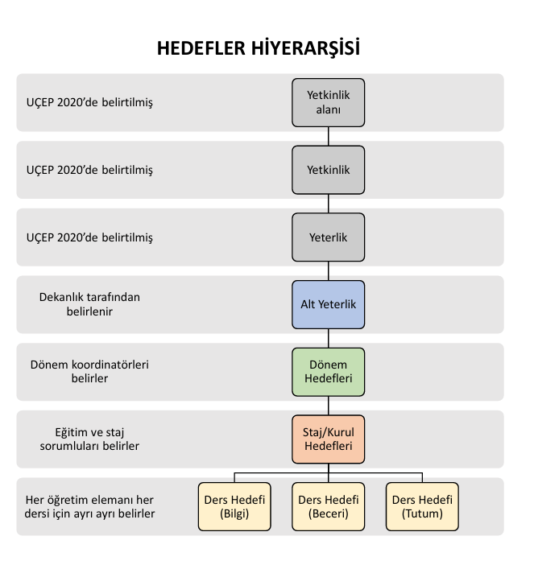
Notes:
Bu slaytta fakültemize ait amaç ve öğrenim hedefleri ile ilgili hiyerarşik yapı görülmektedir. UÇEP 2020’nin bölüm 1’inde belirtilen Tıp fakültesi mezunlarının ulusal yetkinlik ve yeterlik belgesindeki yetkinlik alanından dönem eğitim amaç çıktılarına kadar ilintili yapı slaytta görülmektedir.

Slide 12
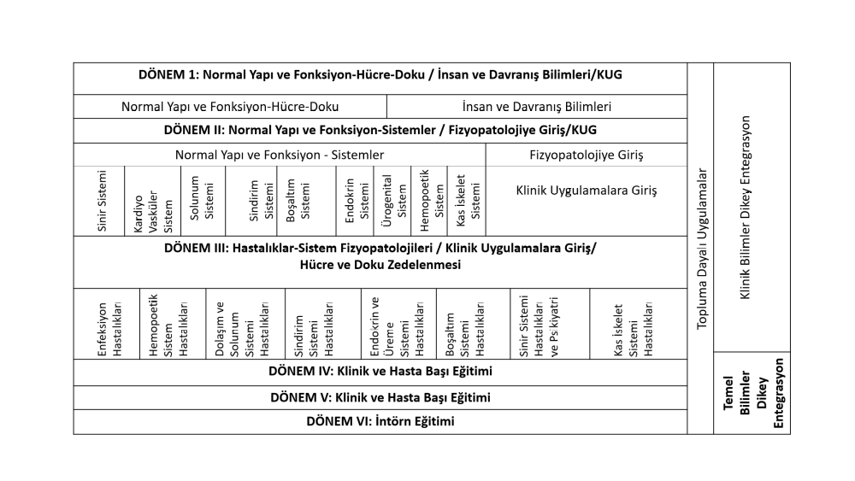
Notes:
Fakültemizde karma entegre eğitim sistemi uygulanmaktadır. Eğitim, klinik öncesi dönemde (dönem I-II-III) ders kurulları şeklinde, klinik dönemde ise (dönem IV-V-VI) stajlar halinde verilmektedir. Programımızda, dönem I’de beş, dönem II’de beş ve dönem III’te yedi ders kurulu yer almaktadır. Dönem I’de eğitim programının yapısı hücre ve dokunun normal yapısı ve fonksiyonu ve insan davranış bilimlerini içeren yapısal bir modelden oluşmaktadır. Öğrencilerin erken klinik deneyimle karşılaşmaları amacıyla bu dönemin başında Klinik Uygulamalara Giriş (KUG) dersleri yer almakta ve bu derslerle simülatör ve maketlere dayalı beceri eğitimleri verilmektedir. KUG dersleri dönem II ve III boyunca devam etmektedir. KUG derslerinde beceri eğitmeni olarak temel bilimler, dahili bilimler ve cerrahi bilimlerin öğretim üyeleri eğitim vermektedirler. İlk üç dönemde ders içerikleri arasındaki eşzamanlılık gözetilmekte ve bu sayede yatay entegrasyon sağlanmaktadır. Dönem II’de hücre ve dokudan sistemlerin normal yapısı ve fonksiyonlarına geçiş ve fizyopatolojik mekanizmalara giriş sağlanmaktadır. KUG derslerinde her sistem için beceri dersi yer almaktadır. Dönem III’te sistemlerin patolojisi ve farmakolojisine giriş ve KUG dersleri yer almaktadır. Her dönemde de topluma dayalı eğitim uygulamalarına yer verilmektedir. Dönem IV ve V’de klinik bilimlerin yer aldığı stajlar ve dönem VI’da ise intörnlük modeli uygulanmaktadır.

Slide 13
2. EĞİTİM PROGRAMININ YAPISI VE İÇERİĞİ
2.1. Eğitim programının yapısı
Eğitim programı mutlaka;
TS.2.1.1. Yapısı ve kullanılan öğretim yöntemleri, programın geneli ve evrelerine göre açıklanmış ve tüm bileşenlerle paylaşılmış,
TS.2.1.2. Öğrenen merkezli eğitim uygulamalarını her evrede içermiş,
TS.2.1.3. Yatay ve dikey entegrasyonu sağlamış,
TS.2.1.4. Seçmeli programlar ve bağımsız çalışma saatlerine her evrede yer vermiş,
TS.2.1.5. Üçüncü basamak dışındaki sağlık kurumlarında ve toplum içinde gerçekleşen eğitim etkinliklerini içermiş,
TS.2.1.6. Programda yer alan uzaktan eğitim uygulamaları programın yeterlik/ yetkinlik/kazanımlarıyla uyumlu olacak şekilde tasarlanmış ve işleyişi yönerge çerçevesinde tanımlanarak uygun donanım, alt yapı ve insan gücü desteğiyle gerçekleştiriliyor olmalıdır.
Notes:
Eğitim programımız, öğrencilerimize nitelikli bir tıp eğitimi sunmayı ve ulusal ile uluslararası standartlara uygun yetkinlikler kazandırmayı amaçlamaktadır. Programımız, tüm eğitim aşamalarında öğrenci odaklı bir yaklaşımı benimsemekte, öğrencilerin aktif katılımını teşvik etmekte ve bireysel öğrenme ihtiyaçlarını karşılamayı hedeflemektedir.
Fakültemizde, yatay ve dikey entegrasyon, eğitim programının temelini oluşturarak öğrencilerin kapsamlı bir öğrenme deneyimi yaşamalarını sağlamaktadır. Yatay entegrasyon, ders içeriklerinin eş zamanlı olarak sunulmasıyla sağlanırken, dikey entegrasyon ise farklı dönemlerdeki ders ve uygulamaların birbirini desteklemesiyle gerçekleştirilir.
Örneğin, Dönem II'de hücre ve doku yapısı ve işlevleri gibi konular işlenirken, aynı zamanda fizyopatolojik mekanizmalara giriş yapılır. Bu sayede öğrenciler, farklı disiplinler arasındaki bağlantıları daha iyi anlar ve bilgiyi bütünsel olarak öğrenirler.
Yukarıdan aşağıya dikey entegrasyona örnek olarak; Klinik Uygulamalara Giriş dersleri sayesinde rahatlıkla sağlanmakta, Dönem I-II-III öğrencilerinin erken klinik deneyimle karşılaşması öğrenci merkezli yapılandırılmış beceri uygulamaları bu yapının temelini oluşturmaktadır. Ayrıca Radyoloji Anabilim Dalı’nın anatomi dersi içerisinde tüm sistemlerin anatomisinin klinik radyolojisi ile ilgili verdiği dersler bu uygulamalarımızın içinde iyi klinik uygulama olan örneklerinden birisi olarak verilebilir.
Aşağıdan Yukarı dikey entegrasyon ile ilgili olarak ise Biyoistatistik ve Tıbbi Bilişim Anabilim Dalı'nın "Deneysel Desenler/Bilimsel Araştırma Yöntemleri" dersi Nöroloji stajına, Tıp Tarihi ve Etik Anabilim Dalı'nın "Etik Vaka Tartışması" ve "Hekim Sorumluluğu Ödevi" dersleri ise Çocuk Sağlığı ve Hastalıkları ve Aile Hekimliği stajlarına eklenmesi örnek olarak verilebilir. Bu tür uygulamalar, öğrencilerin farklı disiplinler arasındaki bağlantıları daha iyi anlamalarına ve öğrenme süreçlerini derinleştirmelerine katkı sağlar.
Bu entegrasyon yaklaşımları, öğrencilerin hem temel bilimler hem de klinik uygulamalar konusunda daha donanımlı hale gelmelerini ve mezuniyet sonrası daha iyi hekimler olarak görev yapmalarını destekler.
Fakültemizin seçmeli dersler ve bağımsız çalışma saatleri, öğrencilerin bireysel ilgi ve ihtiyaçlarına cevap verecek şekilde eğitim programına entegre edilmiştir. Programın her aşamasında öğrencilere alan içi ve alan dışı seçmeli dersler ile bağımsız çalışma saatleri sunularak esneklik sağlanmaktadır.
Seçmeli Derslerin ve Bağımsız Çalışma Saatleri ile ilgili olarak ise Dönem I, II, III eğitim programının her aşamasında zaten yer almaktadır. Dönem IV ve V’te ise öğrenciler Pazartesi ve Çarşamba günleri belirlenen saatlerde seçmeli derslere katılabilmektedirler. Dönem VI’da ise bu uygulamalar klinik ortamında sunulan hizmetin de aksamaması adına zorunlu seçmeli stajlar olarak uygulanmaktdır.

Slide 14
2. EĞİTİM PROGRAMININ YAPISI VE İÇERİĞİ
2.2. Eğitim programının içeriği
Bilimsel yöntem kullanılarak üretilmiş bilgi ve kanıtlar zemininde geliştirilmiş eğitim programı içeriği mutlaka;
TS.2.2.1. Program yapısına uygun şekilde, her düzeydeki amaç ve hedefler doğrultusunda, yıllara/program evrelerine göre düzenlenmiş,
TS.2.2.2. Güncel Ulusal Çekirdek Eğitim Programına (UÇEP) uygunluğu sağlamaya yönelik çalışmalar yapılmış,
TS.2.2.3. Davranış ve sosyal bilimler ile tıpta insan bilimlerine ilişkin uygulamalara yer vermiş,
TS.2.2.4. Bilimsel ilke ve yöntemleri kullanarak analitik, eleştirel düşünme ve değerlendirme, problem çözme, karar verme gibi becerileri geliştirecek öğrenme fırsatları sağlamış,
TS.2.2.5. Öğrencilerin bilimsel araştırmalara katılımını destekleyecek ve araştırma yapma deneyimi kazandıracak öğrenme fırsatları sunmuş,
TS.2.2.6. Ekip çalışması anlayış ve becerilerini kazanmaya yönelik fırsatlar sağlamış,
TS.2.2.7. Öğrencileri mezuniyet sonrası eğitim ve çalışma koşullarına hazırlayacak uygulamalara yer vermiş
TS.2.2.8. Sosyal sorumluluk alabilecekleri proje ya da eğitim etkinlikleri planlamış olmalıdır.
Notes:
Eğitim programımızın içeriği ile ilgili teorik ve pratik derslerin, geliştirilen Web Tabanlı Tıp Eğitimi Yönetim sistemi içerisine UÇEP 2020’de belirtilen çekirdek hastalıklar ve klinik problemlerle eşleştirilmiş ve %100’lük uyumluluğumuz sağlanmıştır.
Ayrıca, UCEP.exe’nin 3. bölümünde “Davranışsal, Sosyal ve Beşeri Bilimler” alanı yer almış; bu kapsamda Bilim Tarihi, Bilim Felsefesi, Tıp Sosyolojisi, Felsefeye Giriş, Kişilerarası İlişkiler, Sağlık İletişimi ve Sağlık Psikolojisine Giriş gibi dersler anabilim dalları tarafından eşleştirilmiştir. Güncellemeler kapsamında, 2024 yılında Nöroloji stajı içindeki “Deneysel Desenler/Bilimsel Araştırma Yöntemleri” dersi ile Tıp Tarih ve Etik Anabilim Dalı’nın stajlarında “Etik Vaka Tartışması” ve “Hekim Sorumluluğu Ödevi” eklenmiştir. Programımız, öğrencilerimize analitik düşünme, eleştirel değerlendirme, problem çözme ve karar verme yetkinlikleri kazandırmak amacıyla proje çalışmaları, kanıta dayalı tıp dersleri ve AFGÖK aracılığıyla bilimsel araştırma ve sunum deneyimleri sunmaktadır. Ayrıca, mesleki değerler ve ekip çalışması becerileri, KUG programı, probleme dayalı eğitim uygulamaları ve klinik stajlarda çeşitli iç ve dış paydaşlarla etkileşimle desteklenirken; mezuniyet sonrası eğitim ve çalışma koşullarına hazırlık, interaktif oturumlar, saha ziyaretleri, seçmeli dersler ve sosyal sorumluluk projeleriyle pekiştirilmektedir. Öğrencilerimizin elektronik hasta bilgi yönetimi ve karar destek sistemlerini öğrenmeleri de programımızın önemli hedefleri arasındadır.

Slide 15
3. ÖĞRENCİLERİN DEĞERLENDİRİLMESİ
3.1. Ölçme değerlendirme uygulamaları
Ölçme değerlendirmede kullanılan yöntem ve ölçütler mutlaka;
TS.3.1.1. Yıllara / evrelere göre belirlenmiş, yayınlanmış, öğrenciler ve öğretim üyeleri ile paylaşılmış,
TS.3.1.2. Amaç ve öğrenim hedefleriyle uyumluluğu gösterilmiş ve geçerliği sağlanmış,
TS.3.1.3. Öğrenmeyi destekleyecek şekilde planlanmış ve uygulanıyor olmalıdır.
Notes:
Fakültemizde ölçme ve değerlendirme süreçleri, “Öğretim ve Sınav Yönetmeliği” ile “Öğretim Esasları” doğrultusunda titizlikle yürütülmektedir. 31958 sayılı yönetmelik ve Senato kararları çerçevesinde, dönemlere göre ayrıntılı yöntemler fakülte web sayfasında yayınlanmakta ve her eğitim yılının başında öğrencilere kapsamlı oryantasyonla tanıtılmaktadır.
Geliştirilen web tabanlı sınav okuma platformumuz (tead.mersin.edu.tr) aracılığıyla sınavlar otomatik olarak el değmeden hesaplanmakta, sınava ait olası hatalı sorular sistem tarafından yakalanmakta ve bu sorularla ilgili soruyu giren öğretim üyesine teyit amaçlı geri dönülmektedir. Güvenirlik ve geçerlik hesaplamalarını sistem otomatik olarak yapmakta olup; şimdiye kadar güvenirlik için 0,75–0,98 arası değerler elde edilmiştir. Soru bankası sistemimiz öğretim üyelerimize ve öğrencilermize, yeniden düzenlenmiş Bloom taksonomisine göre her bir ders, konu, hedef ve maddenin niteliği hakkında otomatik olarak geri dönüt sağlamaktadır. Öğrencilerin sınavda en çok zorlandığı sorular sınav değerlendirme toplantılarında öğrencilerimiz ile paylaşılmakta, buna ek olarak öğrencilerin yapamadıkları sorulara ait amaç öğrenim hedefleri soru bankası sistemimiz üzerinden öğrencilerle paylaşılmaktadır.
Teorik sınavlar çoktan seçmeli maddelerden oluşmakta, klinik dönemlerde ise OSCE, staj karneleri ve portfolyo dosyaları ile pratik beceriler ölçülmekte; klinik öncesi dönem sınavları için belirtke tabloları hazırlanmaktadır. KUG proje yarışmaları, formatif ve gelişim sınavlarıyla öğrencilerin öğrenme süreçleri desteklenmekte, notlar Öğrenci İşleri Bilgi Sistemi’ne girilmekte ve fakülte kurul toplantılarında incelenmektedir.

Slide 16
4. ÖĞRENCİLER
4.1. Öğrenci seçimi, alımı ve sayısı konularındaki yaklaşım
Tıp fakültesi mutlaka;
TS.4.1.1. Eğitim programının hedefleri, yapısı, özellikleri, kurumsal insan gücü ve altyapısına uygun öğrenci sayısını belirliyor ve talep ediyor olmalıdır.
Notes:
Fakültemiz, öğrenci seçimi ve kabul süreçlerini, eğitim öğretim programının özellikleri, mevcut personel ve altyapı olanakları gibi kritik etmenleri dikkate alarak titizlikle yürütülmektedir. Büyük amfi ve panel toplantıları gibi geniş öğrenme ortamlarından, küçük grup derslikleri ve özel laboratuvarlara kadar çeşitli öğrenme alanlarını destekleyecek şekilde düzenlenmiş bu politika, temel standartları karşılayacak nitelikte öğrenci seçimini sağlamaktadır.
Belirlenen öğrenci alımı ve kontenjan bilgileri hazırlanan gerekçeli rapor ile Yükseköğretim Kurulu’na resmi olarak bildirilmekte ve sürecin dengeli planlanması titizlikle sağlanmaktadır. Buna ek olarak, yatay geçiş kontenjanları 24 Nisan 2010 tarihli yönetmelik esaslarına göre, Yatay Geçiş Komisyonu tarafından dosya ve transkriptlerin detaylı incelenmesi neticesinde belirlenmekte ve onaylanan geçişler, belirlenen kontenjanlar doğrultusunda gerçekleştirilmekte edilmektedir.
Ayrıca, 06 Şubat 2023 tarihli Kahramanmaraş merkezli depremler nedeniyle, ilgili illerden gelen başvurular için 2023-2024 eğitim-öğretim yılına özel öğrencilik hakkı tanınmak suretiyle kabul süreçleri titizlikle yürütülmüştür.

Slide 17
4. ÖĞRENCİLER
4.2. Öğrencilerin görev ve sorumlulukları
Tıp fakültesi mutlaka;
TS.4.2.1. Öğrencilerin klinik öncesi eğitim süreçlerindeki sorumluluklarını tanımlamış ve bilinir hale getirmiş,
TS.4.2.2. Stajyer ve intörnlerin klinik eğitim ortamlarındaki görev ve sorumluluklarını tanımlamış ve bilinir hale getirmiş olmalıdır.
Notes:
Öğrencilerin klinik öncesi eğitimdeki rolleri, Lisans Eğitimi Koordinatörler Kurulu ve Fakülte Kurulu kararları ile öğrenci temsilcilerinin görüşleri doğrultusunda belirlenmiş ve tüm paydaşlarla şeffaf şekilde paylaşılmıştır.
Stajyer ve intörn doktorların görevleri de tanımlanıp web sayfasında duyurulmakta, intörn doktor yönergesi ise ilgili komisyon tarafından hazırlanıp Fakülte Kurulu ve Üniversite Senatosu onayıyla yürürlüğe konulmuştur.

Slide 18
4. ÖĞRENCİLER
4.3. Öğrenci temsiliyeti
Tıp Fakültesi, eğitim-öğretim ile ilgili tüm yapı ve süreçlerde mutlaka;
TS.4.3.1. Nitelikli ve etkin öğrenci temsiliyetini sağlayacak kurumsal bir sistem kurmuş ve çalıştırıyor olmalıdır.
Notes:
Fakültemiz, her yıl yapılan sınıf temsilcisi seçimleri ve öğrenci konseyi yapılanmasıyla etkin öğrenci temsiliyetini sağlamaktadır. Öğrenci temsilcileri, üniversite senatosu ve fakülte kurullarında aktif rol alarak, eğitim ve sosyal faaliyetlerle ilgili karar süreçlerine katkıda bulunmaktadır.
Sürekli Mesleki Etkinlik Gelişim Komisyonu, Geri Bildirim Anket Komisyonu, Sosyal ve Kültürel Aktiviteler Komisyonu, Öğrenci Danışmanlığı Koordinasyon Komisyonu, gibi önemli komisyonlarda fakülte öğrenci temsilcileri görev yapmaktadır. Ayrıca, Program ve Müfredat Geliştirme Komisyonu'nda Dönem III, V ve VI öğrenci temsilcisi, Kariyer Günleri Düzenleme Komisyonu'nda Dönem IV, V ve VI öğrenci temsilcisi, Kalite Komisyonu'nda birim öğrenci temsilcisi ve Fakülte Öz Değerlendirme Kurulu ile Öğrenci Kalite Komisyonu'nda her döneme ait öğrenci temsilcileri bulunmaktadır. Bu temsilcilerin yanı sıra, UTEAK temsilcisi bir öğrencimiz de bulunmakta ve öğrencilerin görev aldıkları birimler fakültemizin web sitesinde yer almaktadır.

Slide 19
4. ÖĞRENCİLER
4.4. Öğrencilere yönelik danışmanlık hizmetleri
Tıp fakültesi öğrencileri için mutlaka;
TS.4.4.1. Akademik ve sosyal danışmanlık sistemi bulundurmalı ve işlevselliğini gösterebilmelidir.
Notes:
Mersin Üniversitesi, Ön Lisans ve Lisans Öğretimi ve Sınav Yönetmeliği'nin 26. maddesi ile Öğrenci Danışmanlığı Yönergesi kapsamında, yeni kayıt yaptıran öğrencilere danışman atanması yapılmaktadır. Bu mekanizma, öğrencilerin üniversite süreçlerinde karşılaşabilecekleri sorunlara etkin yanıt verilmekte ve akademik ile kişisel gelişimleri desteklenmektedir. Danışman atamasıyla ilgili bilgilendirme, ÖİBS, üniversite web sitesi ve öğrenci ilan panoları aracılığıyla tüm öğrencilere duyurulmaktadır.
Öğrenci danışmanlığı alanında etkinliği artırmak amacıyla, “Öğrenci Danışmanlığı Koordinasyon Komisyonu” kurulmuş olup öğretim üyeleri ile öğrenciler arasındaki etkileşim güçlendirilmektedir. Danışman ile görüşmelerin yapılabilmesi için ayrı bir oda tahsis edilmiştir. Öğrencilerin danışmanlık sistemi ile ilgili görüşleri anketler Geri bildirim ve Anket Komisyonu aracılığı ile değerlendirilmektedir.
Öğrencilerimiz, Mersin Üniversitesi Rehberlik ve Psikolojik Danışmanlık Uygulama ve Araştırma Merkezi üzerinden destek alınabilmektedir.
Kariyer planlamasını desteklemek amacıyla danışmanları tarafından sosyal destek sağlanmakta ve her yıl “Kariyer Günleri Etkinliği” düzenlenmektedir.

Slide 20
4. ÖĞRENCİLER
4.5. Sosyal, kültürel, sanatsal ve sportif olanaklar
Tıp fakültesi, öğrencilerine mutlaka;
TS.4.5.1. Sosyal, kültürel, sanatsal, sportif olanaklar ve eşit erişim fırsatı sağlıyor olmalıdır.
Notes:
Fakültemizde, öğrencilere geniş bir yelpazede sosyal, kültürel, sanatsal ve sportif etkinlikler sunularak eşit erişim fırsatı sağlanmaktadır. Öğrenci toplulukları, hobileri destekleyip kişisel yeteneklerin geliştirilmesine katkı sağlamakta, sosyal etkileşimi artıran etkinlikler düzenlenmektedir. Ayrıca, “Sosyal Kültürel Aktiviteler Komisyonu” kurulmuş olup, müfredata eklenen seçmeli dersler ve serbest çalışma saatleriyle öğrencilerin bu etkinliklere katılımı desteklenmektedir. Seçmeli dersler arasında Bocce, Müzik, Tenis, Su Sporları, Plaj Voleybolu, Briç, Oryantring ve Felsefeye Giriş gibi alanlar yer almaktadır.
Öğrenci toplulukları, MEÜTF Bilimsel Araştırmalar Topluluğu, TürkMSIC Mersin Yerel Kurulu ve Tıp Fakültesi Sanat Topluluğu gibi örneklerle, LÖSEV Fayda Projesi, Engelliler Haftası, 1 Aralık Dünya AIDS Günü gibi sosyal sorumluluk projelerinde aktif rol almaktadır. Ayrıca, seminerler, konserler, tiyatro oyunları ve üniversite tarafından düzenlenen Kültür ve Spor Şenlikleri ile fakülteler arası voleybol ve basketbol turnuvaları düzenlenmektedir.
Öğretim üyeleri tarafından gerçekleştirilen geziler, seminerler ve projeler (örneğin, Tarsus gezisi, “Adabı Muaşeret” semineri, “Bağımlılık” konferansı ve gönüllü stajlar) öğrencilerin sosyal, kültürel ve akademik gelişimlerine katkıda bulunacak şekilde uygulanmaktadır.

Slide 21
4. ÖĞRENCİLER
4.6. Ulusal ve uluslararası değişim fırsatları
Tıp fakültesi mutlaka;
TS.4.6.1. Belirli bir plan ve politika çerçevesinde öğrencilerini ulusal ve uluslararası değişim fırsatları sunmuş, idari ve ekonomik destek sağlamış olmalıdır.
Notes:
Üniversitemiz, ulusal Farabi ve uluslararası Erasmus ile Mevlâna değişim programları aracılığıyla, öğrencilerine farklı kültürleri ve deneyimleri keşfetme imkânı sunmaktadır. Bu programların detayları ve başvuru süreçleri, Dış İlişkiler Koordinatörlüğü tarafından duyurulmakta ve seçilen öğrenciler fakülte Yönetim Kurulu kararıyla desteklenmektedir. Erasmus programı kapsamında yurtdışına giden öğrenciler, Ulusal Ajans ve Bologna Koordinatörlüğü desteğiyle yönlendirilmekte; yurtiçine giden Farabi öğrencilerine ise YÖK tarafından maddi destek sağlanmaktadır. Son üç yılda, Erasmus kapsamında İtalya, Almanya, İsveç ve Romanya gibi ülkelerle değişimler gerçekleştirilmiş, pandemi sonrası Ukrayna’daki başvurulardan 2 öğrenci kesin kayıt yaptırmıştır. Ayrıca, 6 Şubat 2023 depreminin ardından YÖK’ün kararı gereğince Adıyaman, Hatay, İnönü, Kahramanmaraş ve Malatya üniversitelerinden 60 öğrenci fakültemizde eğitimine devam etmektedir. Fakültemiz akredite bir fakülte olduğu için Amerika Birleşik Devletleri’nde yapılan sınavlarının şart olduğu ve bu şartın tıp fakültemiz tarafından karşılanmaktadır. Ayrıca, TurkMSIC Mersin Yerel Kurulu da ulusal ve uluslararası değişim programlarına destek sağlamaktadır.

Slide 22
4. ÖĞRENCİLER
4.7. Öğrencilerle sürekli ve düzenli iletişim
Tıp fakültesi öğrencileriyle mutlaka;
TS.4.7.1. Eğitimleri süresince güncel iletişim araç ve ortamları kullanarak sürekli ve düzenli etkileşim ortamı sağlamalıdır.
Notes:
Fakültemizde, öğrencilerle iletişim çeşitli kanallar üzerinden etkin şekilde sağlanmaktadır. Her akademik yılın başında Dönem I öğrencileri için uyum haftası düzenlenmekte, bu hafta kapsamında fakülte tanıtımı yapılarak öğrencilere yönetmelikler ve yönergeler aktarılmaktadır. Lisans Eğitim Koordinatörleri, öğrencilerin doğal danışmanları olarak akademik ve idari konularda sürekli destek sunmakta, Dönem IV'de klinik uyum eğitimi ve Dönem VI'de intörn doktorlar için bilgilendirme toplantıları düzenlenmektedir. Dönem koordinatörleri, komite toplantıları sonrasında öğrencilerle düzenli görüşmeler yapıp değerlendirme raporları hazırlamaktadır; bu raporlar PMGK tarafından incelenip Program ve Müfredat Geliştirme Raporu'nda yer almaktadır.
Öğrenci iletişim bilgileri fakülte otomasyon sisteminde güncel tutulmakta, duyurular ilan panoları, üniversite web sayfası ve sosyal medya grupları aracılığıyla hızlıca iletilmektedir. Ayrıca, fiziksel ve çevrimiçi dilek-öneri kutuları kullanılarak öğrencilerin görüş ve önerileri toplanmakta, Öğrenci İşleri Birimi de kayıtları düzenli olarak güncelleyip gerekli iletişimi sağlamaktadır. Fakülte yönetimi, Öğrenci Kalite Komisyonu aracılığıyla düzenli toplantılar yaparak öğrencilerin taleplerini ve şikayetlerini değerlendirmekte, alınan kararlar raporlanmaktadır. Mezunlarla iletişimi güçlendirmek amacıyla SMS paketleri ve Mezuniyet Sonrası Değerlendirme Anketi uygulanmakta; 2024 değerlendirmesinde, öğrencilerin %60,2'si etkili iletişim olduğunu, %63,8'i danışmanlarına kolayca ulaşabildiklerini belirtmiştir.

Slide 23
5. PROGRAM DEĞERLENDİRME
5.1. Program değerlendirme sisteminin yapısı
Program değerlendirme sistemi mutlaka;
TS.5.1.1. Düzenli olarak alınan, analizi yapılan ve değerlendirilen öğrenci ve öğretim elemanı geribildirimlerini içermiş,
TS.5.1.2. Öğrenci başarısının düzenli izlenmesi ve değerlendirmesini kapsamış olmalıdır.
Notes:
Fakültemizde uygulanan eğitim programının sürekli ve sistematik değerlendirilmesi, Tıp Eğitimi Anabilim Dalımız, Tıp Fakültesi Dekanlığımız ve Program ve Müfredat Geliştirme Komisyonumuz koordinasyonunda geliştirilen değerlendirme modeliyle yapılmaktadır. Modelimiz, Stufflebeam’in Bağlam, Girdi, Süreç ve Ürün aşamalarını temel alarak programın tüm bileşenlerini ve sonuçlarını düzenli biçimde izlenmekte, değerlendirilmektedir.
Öğrenci ve öğretim elemanı geri bildirimleri, öğrenci temsilcilerinin önerileri, kurul-komisyon raporları, memnuniyet anketleri ve dış paydaş görüşleri gibi veri kaynakları düzenli olarak toplanmakta, analiz edilmekte ve program geliştirme çalışmalarında kullanılmaktadır. Öğrenci performansı, sınav notları, geçme-kalma oranları, devamsızlık verileri gibi ürün değerlendirme göstergeleri de sistematik olarak elde edilmekte ve değerlendirme sürecinde aktif olarak kullanılmaktadır. Ayrıca, mezunlarımızın mevcut durumu, eksik gördükleri konular ve meslek hayatında ihtiyaç duydukları alanlar tespit edilmekte, müfredata eklenebilmesi için Mezun Komisyonu aracılığıyla analiz edilmektedir.
Veri toplama sürecinde; Ulusal Çekirdek Eğitim Müfredatı uyum oranı, formativ ve gelişim sınav değerlendirme raporları, madde analizleri, dilek-öneri kutusu raporları, faaliyet bilgi sistemi verileri ve dış paydaş görüşleri kullanılmaktadır. Elde edilen veriler, frekans ve yüzde değerleri, merkezi eğilim ve dağılım ölçüleriyle analiz edilmekte, nitel veri kaynakları ise doğrudan raporlanmaktadır.
Kurumumuz dış değerlendirmelere açık olup, Tabip Odası, İl Sağlık Müdürlüğü gibi dış paydaşların görüşleri düzenli olarak alınmakta ve YÖKAK ile TSE-EN-9001:2018 denetimleri çerçevesinde şeffaflık sağlanmaktadır. Nihai değerlendirme raporları, ilgili iç ve dış paydaşlarla fakülte web sitesinde yayınlanmakta, böylece programın sürekli iyileştirilmesi ve geliştirilmesi sağlanmaktadır.

Slide 24
PMGK Rapor Hazırlama
Alt Komisyonu
Bağlam
Girdi
Süreç
Ürün
Eğitim öğretim amaç öğrenim hedeflerine ulaşıldı mı?
Öğrenci akademik başarı durumları nasıldır?
Öğrencilerin geçme/kalma oranları nasıldır?
Mezunların sahada karşılaştıkları bilgi, beceri ve tutum ihtiyaçları eğitim programı ile karşılanabilmekte midir?
Ne gibi önlemler alınabilir?
Eğitim süreci
Dersler zamanında işleniyor mu?
Hedeflere ulaşmak için uygun eğitim öğretim yöntemleri kullanılıyor mu?
Eğitim programı ne kadar iyi uygulanıyor?
Eğitim sürecini etkileyen riskler ve fırsatlar nelerdir?
Ne gibi önlemler alınabilir?
Eğitim programını işletebilmek için insan kaynakları yeterli mi?
Eğitim programını işletebilmek için donanım yeterli mi?
Eğitim programını işletebilmek için alt yapı olanakları yeterli mi?
Ne gibi önlemler alınabilir?
Müfredat ve amaç öğrenim hedefleri;
Toplumsal ihtiyaçları karşılamakta mıdır?
UÇEP ile uyumlu mudur?
TYYÇ gözetilmiş midir?
Mezunların sahadaki ihtiyaçlarını karşılamakta mıdır?
Ne gibi önlemler alınabilir?
Kurullar
Komisyonlar
Öz Değerlendirme Kurulu
Lisans Eğitimi Koordinatörler Kurulu
Mezuniyet Sonrası Eğitim Koordinasyon Kurulu
Yayın ve Dökümantasyon Kurulu
Mezun Komisyonu
Sürekli Mesleki Gelişim Etkinlik Komisyonu
Geribildirim Anket Komisyonu
Stratejik Plan Komisyonu
Stajyer ve İntörn Yönergesi Komisyonu
Öğrenci Kalite Komisyonu
Kariyer Günleri Düzenleme Komisyonu
Öğrenci Danışmanlığı Koordinasyon Komisyonu
Akademik Faaliyetlere Gönüllü Öğrenci Katılımı (AFGÖK) Komisyonu
Ölçme ve Değerlendirme Komisyonu
Yıllık gelişim ara değerlendirme Öz değerlendirme raporu, UTEAK önerileri
1 -30 Eylül arası
Eğitim değerlendirme raporu
1 -30 Eylül arası
Kurul/Komisyon/Toplantı raporu (Eğitimle ilgili faaliyet, karar, görüş, öneri içeren)
Kurul/Komisyon/Toplantı raporu (Eğitimle ilgili faaliyet, karar, görüş, öneri içeren), Mezun izleme anketi raporu
1 -30 Eylül arası
Kurul/Komisyon/Toplantı raporu (Eğitimle ilgili faaliyet, karar, görüş, öneri içeren)
1 -30 Eylül arası
Kurul/Komisyon/Toplantı raporu (Eğitimle ilgili faaliyet, karar, görüş, öneri içeren),Stratejik Plan Raporu
Kurul/Komisyon/Toplantı raporu (Eğitimle ilgili faaliyet, karar, görüş, öneri içeren) Anket ve Dilek ve Öneri Kutusu Sonuçları Raporu
1 -30 Eylül arası
Kurul/Komisyon/Toplantı raporu (Eğitimle ilgili faaliyet, karar, görüş, öneri içeren)
Kurul/Komisyon/Toplantı raporu (Eğitimle ilgili faaliyet, karar, görüş, öneri içeren)
1 -30 Eylül arası
Kurul/Komisyon/Toplantı raporu (Eğitimle ilgili faaliyet, karar, görüş, öneri içeren)
1 -30 Eylül arası
Kurul/Komisyon/Toplantı raporu (Eğitimle ilgili faaliyet, karar, görüş, öneri içeren)
1 -30 Eylül arası
Kurul/Komisyon/Toplantı raporu (Eğitimle ilgili faaliyet, karar, görüş, öneri içeren)
1 -30 Eylül arası
Kurul/Komisyon/Toplantı raporu (Eğitimle ilgili faaliyet, karar, görüş, öneri içeren)
1 -30 Eylül arası
DEKANLIK
Koordinatörlükler
Erasmus, Farabi Ve Mevlana Koordinatörlükleri
Kurul/Komisyon/Toplantı raporu (Eğitimle ilgili faaliyet, karar, görüş, öneri içeren)
1 -30 Eylül arası
İdari birimler
Öğrenci işleri
Personel
Akademik, idari personel sayısı
Taşınır kayıtlı stok
Eğitimle alakalı kayıtlı taşınır durum raporu
Stratejik Plan Raporu oluşturulduğunda
Talep edildiğinde
Talep edildiğinde
Mezun ve mevcut öğrenci sayısı (yıllara göre)
Talep edildiğinde
Kurul/Komisyon/Toplantı raporu (Eğitimle ilgili faaliyet, karar, görüş, öneri içeren)
1 -30 Eylül arası
Kurul/Komisyon/Toplantı raporu (Eğitimle ilgili faaliyet, karar, görüş, öneri içeren)
1 -30 Eylül arası
1 -30 Eylül arası
1 -30 Eylül arası
Sosyal Kültürel Aktiviteler Komisyonu
Fakülte Sekreterliği
Faaliyet Bilgi Sistemi veri örneği
FBS veri girişi yapıldığında
Kalite Birimi
BİLGİ İÇİN
BİLGİ İÇİN
Taslak Rapor
Düzenleme
PMGK
Nihai Rapor
DEKANLIK
Fakülte Kurulu
Gereği
Notes:
Fakültemizde hizmet vermekte olan eğitimle ilgili kurul, komisyon, koordinatörlük ve idari birimlerin program değerlendirme kapsamında hangi verileri sağlayacakları, bu verilerin hangi zaman aralıklarında hangi birime gönderileceği, veriyi toplayan birimin/birimlerin elde edilen verileri program değerlendirme açısından nasıl değerlendireceği, hazırlanan raporun nihai rapora nasıl dönüştürüleceği ve nihai raporun hangi birime sunulacağına ilişkin süreçlerin açık bir şekilde tanımlandığı görülmektedir.

Slide 25
5. PROGRAM DEĞERLENDİRME
5.2. Program değerlendirme sonuçlarının kullanımı
Program değerlendirme sonuçları mutlaka;
TS.5.2.1. Programın geliştirilmesinde ve iyileştirilmesinde kullanılacak şekilde düzenli olarak değerlendirilip raporlanıyor
TS.5.2.2. Eğitim yönetimi, akademik görevliler ve öğrencilerle paylaşılıyor,
TS.5.2.3. Programın geliştirilmesinde ve iyileştirilmesinde kullanılıyor olmalıdır.
Notes:
Fakültemizde eğitim programı, Program ve Müfredat Geliştirme Komisyonu tarafından her yıl düzenli olarak değerlendirilmekte ve hazırlanan program değerlendirme raporu dekanlığa iletilmektedir.
Programın tüm bileşenleri izlenmekte, elde edilen sonuçlar tüm paydaşlarla paylaşılmakta ve karar alma süreçlerinde etkin rol oynanması sağlanmaktadır.
Akademik personeller, öğrenciler, mezunlar, idari personel ve dış paydaşların geri bildirimleriyle, program geliştirme ve iyileştirme süreçleri şeffaflık ilkesi dâhilinde yürütülmekte, sağlanan veriler ışığında programın güçlü yönleri belirlenip zayıf noktaları iyileştirilmektedir.
Hazırlanan program değerlendirme raporları web sayfamızda yayınlanmaktadır.
Öğrenci başarısı ve öğrenme çıktıları sürekli izlenmekte, yenilikçi yaklaşımlar ve en iyi uygulamalar paylaşılmakta, böylece eğitim programımız sürekli olarak geliştirilmekte ve iyileştirilmektedir.

Slide 26
6. AKADEMİK KADRO
6.1. Akademik Kadro Politikası
Tıp fakültesi, mutlaka;
TS.6.1.1. Eğitim programının uygulanma özelliklerine göre farklı dönem, süreç ve etkinliklerin gerektirdiği iş yüküne uygun akademik kadro yapısına sahip olduğunu analitik olarak gösterebilmiş,
TS.6.1.2. Akademik kadronun, eğitim programındaki görev ve sorumluluklarını çalışma alanları ve akademik düzeylerine göre belirliyor ve izliyor,
TS.6.1.3. Seçim, atama ve yükseltmelerde akademik liyakatı gözeten, fırsat eşitliği sağlayan yöntem ve kriterler kullanıyor olmalıdır.
Notes:
Fakültemiz, eğitim programının gerektirdiği iş yüküne uygun akademik kadro yapısına sahip olduğunu görmekteyiz. Akademik kadro yapılanması ve gelişimi, üniversite yönetimiyle koordineli olarak mevzuat çerçevesinde, norm kadro uygulaması ve “Kadro Talep Sistemi” üzerinden ek kadro talepleri dikkate alınarak planlanmaktadır. Öğretim elemanlarının görev ve sorumlulukları, 2547 sayılı kanun ve TS-EN-ISO-9001:2015 Kalite Yönetim Sistemi standartlarına uygun olarak tanımlanmaktadır.
Ders yükü, her ay sonunda Proliz Sistemi üzerinden izlenip değerlendirilmekte, ek ders yükü hak edişlerine göre performans ödüllendirmeleri yapılmaktadır. Ayrıca, fakültemizin “Akademik Kadro Politikası” temel ve gelişim standartlarını karşılamakta, seçim, atama ve akademik yükseltmeler Yükseköğretim ve Yükseköğretim Personel Kanunları ile YÖK, Sağlık Bakanlığı ve ÖSYM’nin tüzük ve yönetmelikleri doğrultusunda gerçekleştirilmektedir. Öğretim üyesi niteliğini artırmaya yönelik güncellenmiş kriterler de üniversite web sayfasında yayınlanmaktadır.
Eğitim alanında, TEAD tarafından verilen “Eğitici Eğitimi Kursu” almış olmanın, akademik yükseltmelerde koşul olarak aranması planlanmış ve 01 Ocak 2012 tarihinden itibaren akademik yükseltmelerde bu eğitimi almış olma koşulunun aranması yönünde Fakülte Kurulu kararı alınarak rektörlük makamına onay için sunulmuştur. Ancak rektörlüğümüz tarafından bu talebin YÖK tarafından uygun bulunmadığı bildirilmiştir. Anabilim dalları bazen kadro taleplerinde ihtiyaçları doğrultusunda özel şart belirleyebilmektedir.

Slide 27
6. AKADEMİK KADRO
6.2. Akademik kadronun sürekli mesleksel gelişimi
Tıp fakültesi, akademik kadrosu için mutlaka;
TS.6.2.1. Eğitim programının gerektirdiği eğitici niteliklerini geliştirmeye yönelik planlı ve kurumsal bir çerçevede uygulanan eğitici gelişim programları sunuyor,
TS.6.2.2. Planlı ve kurumsal bir çerçevede uygulanan sürekli mesleksel gelişim etkinlikleri düzenliyor,
TS.6.2.3. Eğitici gelişimi ve diğer bireysel, sürekli mesleksel gelişim etkinliklerine katılım desteği sağlıyor, katkı ve katılımlarını izliyor olmalıdır.
Notes:
Fakültemizde eğitici niteliklerin geliştirilmesi amacıyla, planlı ve kurumsal bir çerçevede sürekli eğitim programları uygulanmaktadır. Mersin Üniversitesi’nin Uzaktan Eğitim modülü kapsamında, öğretim elemanlarımızın katılımının zorunlu olduğu “Eğiticilerin Eğitimi Kursu” yürütülmekte, bu kurs sayesinde ders videolarının tamamlanması sağlanmaktadır. 2006 yılından bu yana Tıp Eğitimi Birimi ve daha sonra Tıp Eğitimi Anabilim Dalı tarafından düzenlenen bu kurslarla, öğretim üyelerimizin mesleki nitelikleri sürekli geliştirilmektedir.
Her yıl 12-16 öğretim üyesinin katıldığı kurslarımız, 2023 yılında 17. kez gerçekleştirilmiştir. Kursa katılan öğretim üyeleri, anabilim dallarındaki asli görevlerinden idari izinli sayılarak performans kesintisine tabi tutulmamaktadır. Kursun etkililiği, eğitici değerlendirme formları ve sözel önerilerle izlenmekte, başarılı tamamlayanlara dekanlık tarafından sertifika verilmektedir.
Sürekli mesleki gelişim etkinlikleri kapsamında her yıl eğitimler planlanmakta EBYS üzerinden fakültemizdeki tüm birimlerle paylaşılmaktadır.
Ayrıca, UÇEP 2020 uyum çalışmaları, “Afette Hastane Yönetimi” ve “Eğitim Programındaki Yeniliklere Eğitim Sorumlularının Adaptasyon Eğitimi” gibi ek faaliyetlerle, hizmet içi eğitimler, sürekli mesleki gelişim programları ve ortak çalıştaylar aracılığıyla akademik personelimizin bilgi ve becerileri artırılmaktadır. Katılım, Bilimsel Etkinlikleri Destekleme Sistemi (BEDS) üzerinden idari ve ekonomik destekle sağlanmakta; sürekli mesleki gelişim etkinlikleri, ilgili değerlendirme anketleriyle izlenmektedir.

Slide 28
7. ALTYAPI VE OLANAKLAR
7.1. Alt yapı ve eğitsel olanaklar
Fakülte, eğitim programının yapısı, özellikleri ve öğrenci sayısına uygun şekilde mutlaka;
TS.7.1.1. Büyük ve küçük gruplarda eğitim etkinlikleri için kullanılan amfi, derslik, seminer odası, öğrenci laboratuvarlarını içermiş,
TS.7.1.2. Çalışma salonları, sosyal alanlar ve öğrenci kullanımına ayrılan diğer alan ve olanakları sağlamış,
TS.7.1.3. Kütüphane ve internet ya da diğer elektronik ortamlar üzerinden bilgiye erişim olanaklarını sunmuş,
TS.7.1.4. Öğrencilerin hekimlik bilgi, beceri ve uygulamalarında yeterli deneyim kazanmalarını sağlayacak klinik eğitim ortamlarını sağlamış,
TS.7.1.5. Klinik eğitim için kullanılan hastanelerde derslik, seminer odası, öğrencilerin kullanımına ayrılmış alanlar gibi olanakları sağlamış,
TS.7.1.6. Öğrenciler, akademik ve idari kadro, hastalar ve hasta yakınları için ortamların güvenliğini sağlamış,
TS.7.1.7. Engelli öğrencilerin gereksinimleri doğrultusunda ve erişimlerini sağlayacak şekilde düzenlemeler yapmış olmalıdır.
Notes:
Fakültemiz, büyük ve küçük gruplarda eğitim etkinlikleri için kullanılan amfi, derslik, seminer odası, öğrenci laboratuvarları, çalışma salonları ve sosyal alanlar gibi tüm donanım ve olanakları günümüz şartlarına uygun, yeterli ölçüde sunmaktadır. Pandemi ve deprem süreçlerinde artan öğrenci sayısı ve ders yüküne rağmen, alınan aksiyon planları sayesinde eğitim-öğretim faaliyetlerimiz kesintiye uğramadan sürdürülmüştür. Ayrıca, kütüphanemiz ve diğer elektronik kaynaklar aracılığıyla öğrencilere ücretsiz bilgi erişimi sağlanmaktadır.
Fakülte binamız, hastanemiz ve yeni açılan onkoloji hastanesi binalarındaki derslikler ve seminer odaları, öğrencilerin hekimlik bilgi, beceri ve uygulamalarında yeterli deneyim kazanmalarını sağlayacak klinik eğitim ortamlarını sunmakta; ayrıca güvenlik, kartlı giriş sistemi ve kameralar gibi önlemlerle öğrenci ve sosyal alanlardaki güvenlik de titizlikle sağlanmaktadır. Artan öğrenci sayısını karşılayacak altyapı olanaklarımız mevcuttur.
Üniversitemiz, engelli öğrencilerin gereksinimlerini dikkate alarak, Engelsiz Yaşam Birimi ve İŞKUR iş birliğiyle “Engelsiz İş/Meslek ve Kariyer Planlaması” eğitimleri vererek erişimlerini desteklemektedir.

Slide 29
7. ALTYAPI VE OLANAKLAR
7.2. Mali olanaklar
Tıp fakültesi mutlaka;
TS.7.2.1. Eğitim programı ile altyapı ve olanaklarının sürdürülmesi, değerlendirilmesi, geliştirilmesi ve iyileştirilmesi için mali kaynak yaratıyor ve kaynakları etkin kullanıyor olmalıdır.
Notes:
Fakültemiz, eğitim programı ve altyapı olanaklarının sürdürülmesi, değerlendirilmesi, geliştirilmesi ve iyileştirilmesi için mali kaynaklarını etkin kullanmaya çalışmaktadır. Doğrudan eğitime ayrılmış bir bütçe kalemi olmasa da, Tıp Fakültesi Dekanlığı tarafından anabilim dallarının eğitim-öğretim ihtiyaçları belirlenip, öncelik sırasına göre bütçe planlaması yapılmakta, mal ve malzeme alımları, yolluk gibi harcamalar satın alma yoluyla temin edilmektedir. Bütçenin yetersiz kaldığı durumlarda ek bütçe talebi rektörlüğümüze veya bağlı daire başkanlıklarına iletilmektedir.
Ayrıca, mali kaynak yaratma amacıyla Girne Amerikan Üniversitesi Tıp Fakültesi ile iş birliği protokolleri üzerinde çalışmalar yapılmıştır. İlk etapta Dönem I, II ve III öğrencilerinin eğitim görmesi için protokol imzalanmış ancak YÖK izni alınamadığı için proje hayata geçirilememiştir. Sonrasında ise, Dönem 6 öğrencilerinin fakültemizde eğitim almalarına yönelik yeni bir iş birliği protokolü imzalanmıştır.

Slide 30
8. ÖRGÜTLENME, YÖNETİM VE YÜRÜTME
8.1. Örgütlenme
Tıp fakültesinde mutlaka;
TS.8.1.1. Eğitim programının yapısına uygun bir eğitim örgütlenmesi kurulmuş, yetki, görev ve sorumlulukları kurumsal mevzuatla tanımlanmış ve işlerliği sağlanmış,
TS.8.1.2. Kurumun kendi hastanesi dışında eğitimin sürdürüldüğü diğer birimlerle, yönetici ve öğretim elemanlarının karşılıklı görev ve sorumlulukları, ilişkileri tanımlanmış,
TS.8.1.3. Eğitim yönetimi ve örgütlenmesine idari, teknik ve sekreterlik desteği veren kurumsal yapılar oluşturulmuş ve işlerliği sağlanmış,
TS.8.1.4. Eğitimle ilgili düzenleme ve uygulamalarda, tıp eğitimi disiplininin bilgi ve birikimlerinden yararlanmak üzere tıp eğitimi alanında yetkin ve işlevsel birimler bulunuyor olmalıdır.
Notes:
Fakültemizde, eğitim programımızın uygulanması için kurumsal mevzuata uygun bir örgütlenme yapısı oluşturulmuştur. Bu yapı, 2547 sayılı Yükseköğretim Kanunu doğrultusunda dekan, dekan yardımcıları, Fakülte Kurulu ve Fakülte Yönetim Kurulu gibi birimlerden meydana gelmekte; akademik ve idari görevler açıkça tanımlanmış ve işlerliği sağlanmaktadır.
Ayrıca, sağlık hizmet yönetimi ile akademik yönetim birbirinden ayrılarak, uygulama hastanesi ve diğer eğitim birimleriyle uyumlu bir iş birliği içinde eğitim koordinasyonu yürütülmektedir. Öğrenci Bilgi Sistemi üzerinden tüm bilgilendirmeler yapılmakta, Öğrenci İşleri Bürosu, Ders Araçları Birimi ve Sınav Hizmetleri Birimi gibi destek birimleriyle eğitim süreçleri mevzuata uygun olarak yürütülmektedir.
Alınan tüm kararlar ve süreçler, arşivlenmekte ve web sitemiz üzerinden paydaşlarla şeffaf şekilde paylaşılmaktadır. Ayrıca, kalite yönetim sistemi gereği kurul ve komisyon çalışmalarının ürünleri izlenmekte, iş akışı ve veri paylaşımı net bir şekilde düzenlenmektedir.
Bu yapıyla, fakültemiz eğitim programının etkinliğini ve sürdürülebilirliğini sağlamakta, kurumsal hafızayı ve iş birliğini güçlendirmektedir.

Slide 31
8. ÖRGÜTLENME, YÖNETİM VE YÜRÜTME
8.2. Yönetim
Tıp fakültesi dekanı, mutlaka;
TS.8.2.1.Tıp fakültesi mezunu, eğitim ve yönetim deneyimine sahip olmalıdır.
Notes:
Mersin Üniversitesi Tıp Fakültesi dekanları daha önceki dönemlerde de Tıp Fakültesi mezunu idi.
Fakültemiz yönetici kadrolarının neredeyse tamamı tıp fakültesi mezunu, akademik alanda yetkin, eğitim ve yönetim deneyim ve donanıma sahip eğiticilerin eğitimi sertifikalı öğretim üyelerinden oluşmaktadır.
Ayrıca, yardımcı öğretim elemanı sayısını artırmak ve eğitim, sağlık hizmeti sunumu ile araştırma kapasitemizi geliştirmek amacıyla, TUKMOS eğitici standardını sağlayan bazı anabilim ve bilim dallarımızda yetki seviyeleri yükseltilmiş, uzmanlık öğrencisi almaya hak kazanılmıştır. Bu kapsamda, öğretim üyesi sayıları artırılarak kapasitemiz sürekli geliştirilmekte ve eğitimle ilgili komisyonlar daha aktif hale getirilmeye çalışılmaktadır.

Slide 32
8. ÖRGÜTLENME, YÖNETİM VE YÜRÜTME
8.3. Yürütme
Tıp fakültesi mutlaka;
TS.8.3.1. Eğitim programlarını, belirlediği kurumsal amaç ve hedefler doğrultusunda düzenlemek, ilgili mevzuatı oluşturmak ve uygulamak konusunda özerkliğe sahip,
TS.8.3.2. Eğitimle ilgili karar ve süreçleri belgelemiş, düzenli bir kayıt ve arşiv sistemi kurmuş,
TS.8.3.3. Olağandışı durumlarda eğitimin sürdürülmesini sağlayacak stratejiler belirlemiş olmalıdır.
Notes:
Fakültemizde, eğitim programımızın yapısına uygun kurumsal bir örgütlenme oluşturulmuş, yetki, görev ve sorumluluklar 2547 sayılı Yükseköğretim Kanunu doğrultusunda tanımlanmıştır. Yönetim yapımız, dekan ve dekan yardımcıları ile Fakülte Kurulu ve Fakülte Yönetim Kurulu gibi akademik organlardan oluşmakta; akademik ve idari yönetim birbirinden ayrılarak, sağlık hizmet yönetimi rektörlüğe bağlı Sağlık Araştırma ve Uygulama Merkezi Müdürlüğü tarafından yürütülmektedir.
Öğrenci bilgilendirmeleri ve eğitimle ilgili tüm süreçler, Öğrenci Bilgi Sistemi (ÖBS) ve destek birimleri (Öğrenci İşleri Bürosu, Ders Araçları Birimi, Sınav Hizmetleri) aracılığıyla elektronik ortamda sağlanmakta; alınan tüm kararlar, Elektronik Belge Yönetim Sistemi (EBYS) ile düzenli olarak arşivlenip, paydaşlarla şeffaf şekilde paylaşılmaktadır.
Ayrıca, tıp eğitimi alanında yetkin ve işlevsel birimler (örneğin, Tıp Eğitimi Birimi ve Anabilim Dalı) oluşturulmuş, TS-EN-ISO-9001:2015 Kalite Yönetim Sistemi kapsamında kurul ve komisyon çalışmalarının ürünleri izlenmekte ve web sitemiz üzerinden erişime sunulmaktadır.
Mersin Üniversitesi Tıp Fakültesi, olağandışı durumlarda eğitimin sürdürülmesini sağlamak amacıyla çeşitli planlar ve stratejiler geliştirmiştir. Fakülte, eğitimin kesintisiz devam edebilmesi için gerekli risk eylem planlarını oluşturmakta ve başarıyla uygulamaktadır.

Slide 33
9. SÜREKLİ YENİLENME VE GELİŞİM
9.1. Sürekli yenilenme ve gelişim düzeneği
Eğitimle ilgili sürekli yenilenme ve gelişim düzeneği mutlaka;
TS.9.1.1.Fakültenin kurumsal amaçları ve planlarıyla ilişkilendirilmiş,
TS.9.1.2.Süreklilik gösteren kurumsal ve işlevsel bir yapı olarak kurgulanmış olmalıdır.
Notes:
Fakültemizin vizyonu ve misyonu, sürekli yenilenme ve gelişim ilkesini temel alarak, kurumsal amaçlarımızla uyumlu şekilde sürekli mesleki gelişim programlarını içermektedir. Bu kapsamda, Sürekli Mesleki Gelişim Etkinlik Komisyonu kurulmuş ve düzenli olarak faaliyetler planlanıp izlenmektedir.
Eğitim programımızın amaç ve hedefleri, ilgili dönem koordinatörleri, eğitim sorumluları, öğretim üyeleri ve iç-dış paydaşların katkılarıyla, yazılım sistemi üzerinden güncellenmekte ve onay süreçleri (PMGK ve Üniversite Senatosu)yle sürekli yenilenmektedir. Yeni gelen öğretim üyelerine “Eğitim Becerileri”, eğitim sorumlularına ise “Eğitim Becerilerinin Güncellenmesi” eğitimleri verilerek, başlangıçtan itibaren güncel uygulamalara adapte olmaları sağlanmaktadır.
Ayrıca, akademik kadro yapılanması, öğrenci kontenjanları, risk eylem planları ve altyapı ihtiyaçlarımız, TS-EN-ISO-9001:2015 Kalite Yönetim Sistemi kapsamında düzenli olarak izlenip denetlenmekte; iç ve dış denetim sonuçları doğrultusunda gerekli iyileştirme çalışmaları yürütülmektedir. Stratejik planımız, geçmiş veriler ve güncel standartlar (TEPDAD’ın MÖTE Standartları, ulusal yetkinlik belgeleri ve uluslararası tıp eğitimi federasyonlarının yayınları) referans alınarak hazırlanmakta, hedeflerin gerçekleşmesi ve risk eylem planları yıllık olarak izlenmektedir.
Bu stratejik ve kurumsal yaklaşım, fakültemizin eğitim programlarının sürekli olarak gelişmesini ve yenilenmesini sağlayarak, kalite ve verimliliğin artırılmasına önemli katkı sunmaktadır.

Slide 34
9. SÜREKLİ YENİLENME VE GELİŞİM
9.2. Sürekli yenilenme ve gelişim alanları
Toplumun gereksinimleri, eğitim öğretim alanındaki gelişmeler ve öğrencilerinin özellikleri, program değerlendirme çalışmaları bağlamında tıp fakültesinin sürekli yenilenme ve gelişim çalışmaları mutlaka;
TS.9.2.1. Eğitim programlarının amaç ve hedeflerinin,
TS.9.2.2. Eğitim ve ölçme-değerlendirme yöntem ve uygulamalarının,
TS.9.2.3. Fiziksel alt yapı ve olanakların,
TS.9.2.4. Akademik ve idari kadronun yenilenme ve gelişimini kapsamalıdır.
Notes:
Fakültemizin eğitim programlarının amaç ve hedefleri, sürekli yenilenme ve gelişim ilkesi çerçevesinde, Dekanlık, TEAD, Birim Kalite Komisyonu, Lisans Eğitimi Koordinatörler Kurulu, Eğitim Sorumluları ve tüm öğretim üyeleri tarafından özel şifrelerle güncellenmekte ve Program ve Müfredat Geliştirme Komisyonu tarafından denetlenmektedir. Ulusal Çekirdek Eğitim Programı 2020’de tanımlanan “Yaşam boyu öğrenen” yetkinliği temelinde, her yeni ders veya güncelleme, ilgili koordinatörlüklerin katkılarıyla hiyerarşik olarak eşleştirilmekte ve TEAD’in yüz yüze uygulamalı eğitimleriyle desteklenmektedir.
Eğitim ve ölçme-değerlendirme yöntemlerimiz, Ölçme ve Değerlendirme Komisyonu ve TEAD iş birliğiyle yürütülmekte, gerekirse Fakülte Kurulu ve ilgili komisyonlarda tartışılarak revize edilmektedir. Fiziksel altyapı ve donanım açısından, mevcut olanaklarımız mezuniyet öncesi eğitimi yürütmek için yeterli olup, ihtiyaç durumunda Dekanlık ve Başhekimlik iş birliğiyle aksiyon planları uygulanmaktadır. Artan öğrenci sayısına yönelik öngörüler ise 2023-2027 Stratejik Plan Raporu’nda belirlenmekte ve her beş yılda güncellenmektedir.
Ayrıca, fakültemiz öğrencilere hasta çeşitliliği, geniş bilim dalı yelpazesi, klinik ve laboratuvar uygulamaları sunan modern bir öğrenme ortamı ve bölgesinde lider konumda olan kütüphaneye sahiptir. Akademik ve idari kadronun yenilenmesi ve gelişimi ise Dekanlık ve Rektörlük iş birliğiyle, Sürekli Mesleki Gelişim Etkinlik Komisyonu moderatörlüğünde sistematik olarak sürdürülmekte; pandemi sürecinde bile bu etkinlikler kesintisiz devam etmiştir.
Bu bütünsel yaklaşım, fakültemizin eğitim programlarının sürekli olarak güncellenmesini, kalite standartlarının korunmasını ve tüm paydaşlarımızın beklentilerine yanıt verecek şekilde gelişmesini sağlamaktadır.

Slide 35
TEŞEKKÜRLER

